Slide 1
LC6 : Chimie analytique quantitative et fiabilité
Mathieu Markovitch

Slide 2
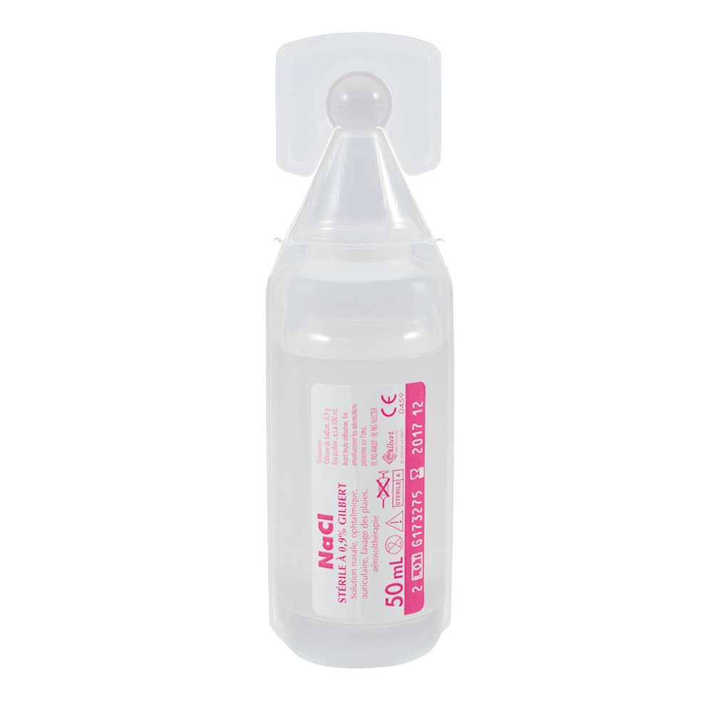


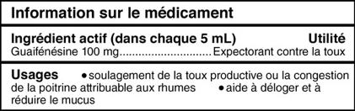
Les contrôles de qualité au quotidien
Chlorure de sodium dans le sérum physiologique
Colorants dans un sirop
Principe actif
Qualité de l’eau

Slide 3
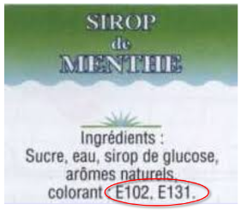
Dosage d’un colorant
E102 : jaune de tartrazine
E131 : bleu patenté
Dose journalière admissible 2,5 mg.kg⁻¹.j⁻¹

Slide 4
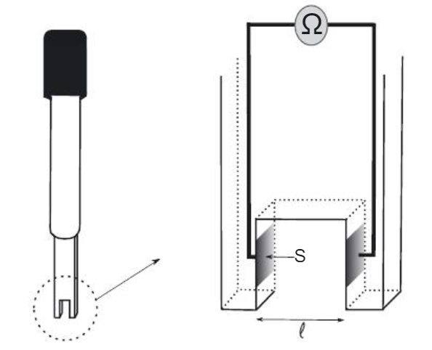

Conductimétrie
Le conductimètre impose une tension et mesure une résistance
Cellule conductimétrique

Slide 5
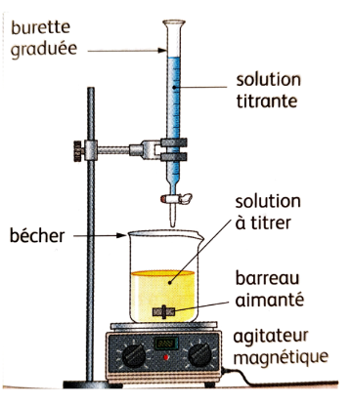
Titrage

Slide 6
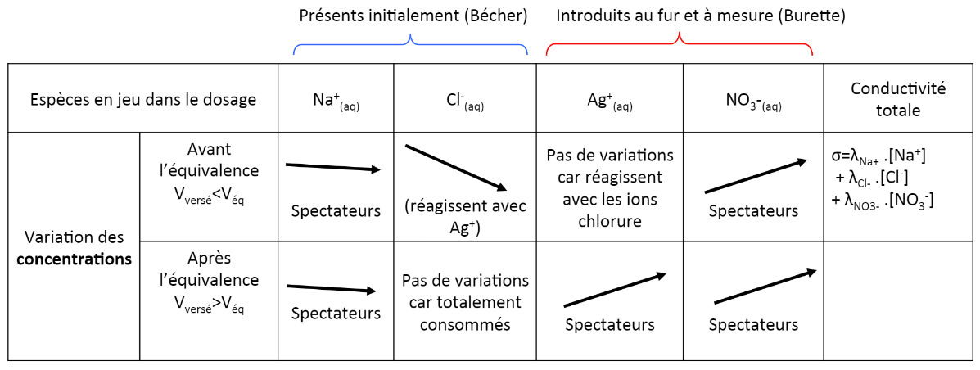

Evolution de la conductivité

Slide 7
Méthodes en chimie analytique
Type de dosage | Suivi | Avantages | Inconvénients
Etalonnage | Conductimétrique si ions (loi de Kohlraush) Spectrophotométrique si espèces colorées (loi de Beer-Lambert) | Non destructif, pratique une fois la droite d’étalonnage réalisée | Solutions étalons nécessaires, étalonnage long, grandeur physique pas toujours linéaire en concentration
Titrage | Conductimétrique si ions pH-métrique si réaction acido-basique Colorimétrique | Précis et rapide | Destructif, nouveau titrage nécessaire à chaque mesure

